Slide 1


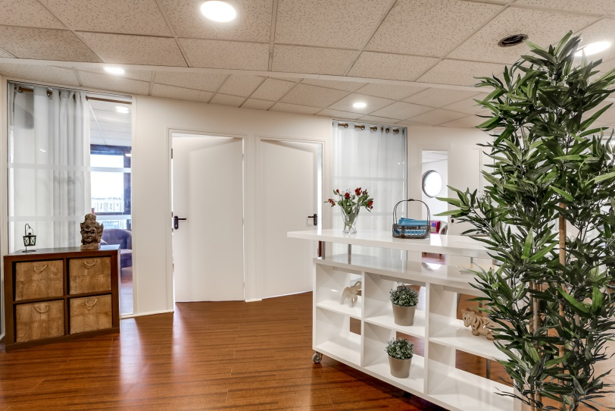
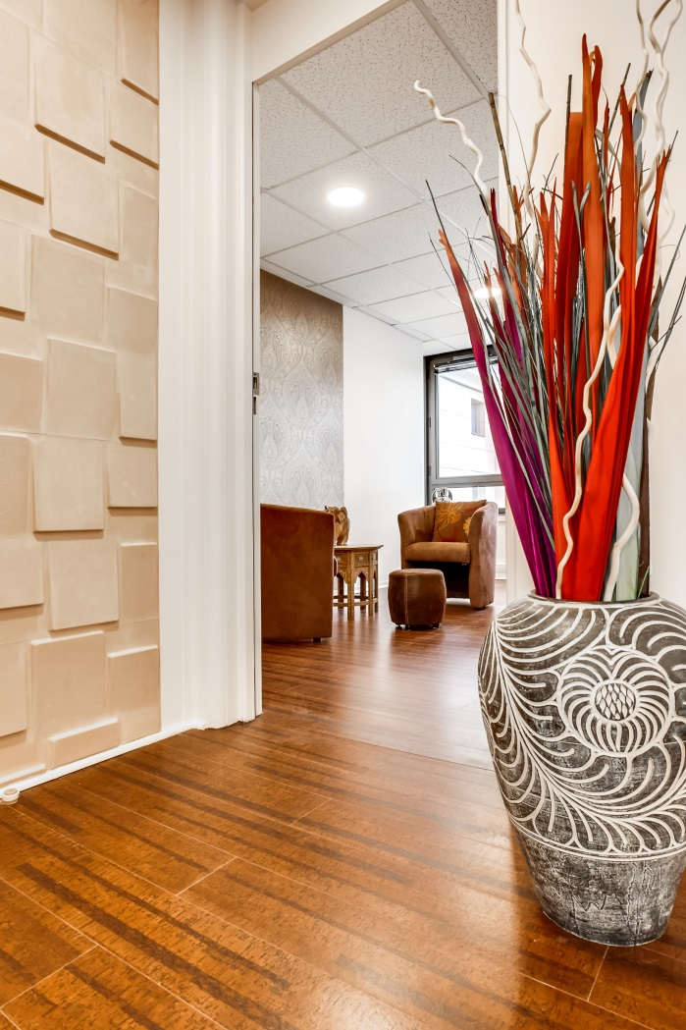

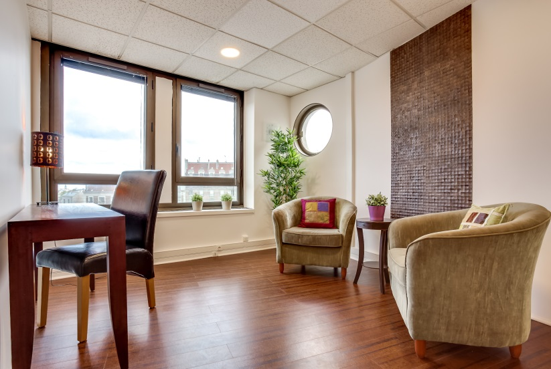
Centre Santé Paramédical
Thérapies complémentaires
Soutien psychologique
Vie professionnelle - Vie privée : Familles - Couples - Enfants
Addictions
Phobies
Dépression
Burn out
Stress post-traumatique
Douleurs chroniques
Pathologies invalidantes
Oncologie
Acouphènes
Maternité
Parentalité
Précocité Intellectuelle
Surdouance
TDA-H
Difficultés scolaires
Sommeil
Mal être au travail
Harcèlement
Surcharge pondérale Troubles alimentaires
Coaching
Orientation scolaire
Evaluation
Bilan de compétences professionnel
Edition 2016/2017
Paru au
Guide des hôpitaux
Santé et Qualité de
Vie au Travail
Dans le cadre de la Santé et la Qualité de Vie au Travail (SQVT) vous propose :
ECOUTE : avec accompagnement global et ciblé en toute confidentialité,
PEDAGOGIE : Apprendre des moyens simples pour travailler mieux en prenant soin de soi avec des experts en QVT,
PREVENTION : Prévenir les effets du stress en trouvant les clefs d'un bon équilibre travail-santé-vie personnelle, vivre pleinement et sereinement votre vie professionnelle grâce à des pratiques thérapeutiques pluridisciplinaires ayant fait la preuve de leur efficacité,
REBONDIR : Après un évènement marquant (soins psycho-sociaux d’urgence)
Discrétion et confidentialité assurées
Permanences d’accueil
pour guider vos choix de thérapies
09 73 67 35 45 - 06 60 47 71 64
www.sophrokhepri.fr
Aromathérapie, Chiropraxie, EFT, EMDR, Hirudothérapie, Hypnose, Iridologie, Massage bien-être, Méditation, Naturopathie, Ostéopathie, Phytothérapie, Podologie-pédicure, Psychothérapie, Réflexologie plantaire, Remédiation cognitive, Sophrologie, tests d’évaluation psychologiques…
En un seul lieu, un ensemble de pratiques complémentaires efficaces pour vous aider
à gagner en autonomie dans la gestion de votre santé et de votre qualité de vie
Les accompagnements que nous proposons ne peuvent en aucun cas se substituer à une prise en charge médicale. Aucun professionnel du
centre ne vous encouragera à abandonner un traitement en cours. En cas d’hésitation, n’hésitez pas à en parler à votre médecin traitant.
SophroKhepri - 188 Grande Rue Charles de Gaulle - 94130 Nogent-sur-Marne (face Gare RER E Nogent le Perreux) - contact@sophrokhepri.fr

